Slide 1
Hardware

Slide 2


Slide 3
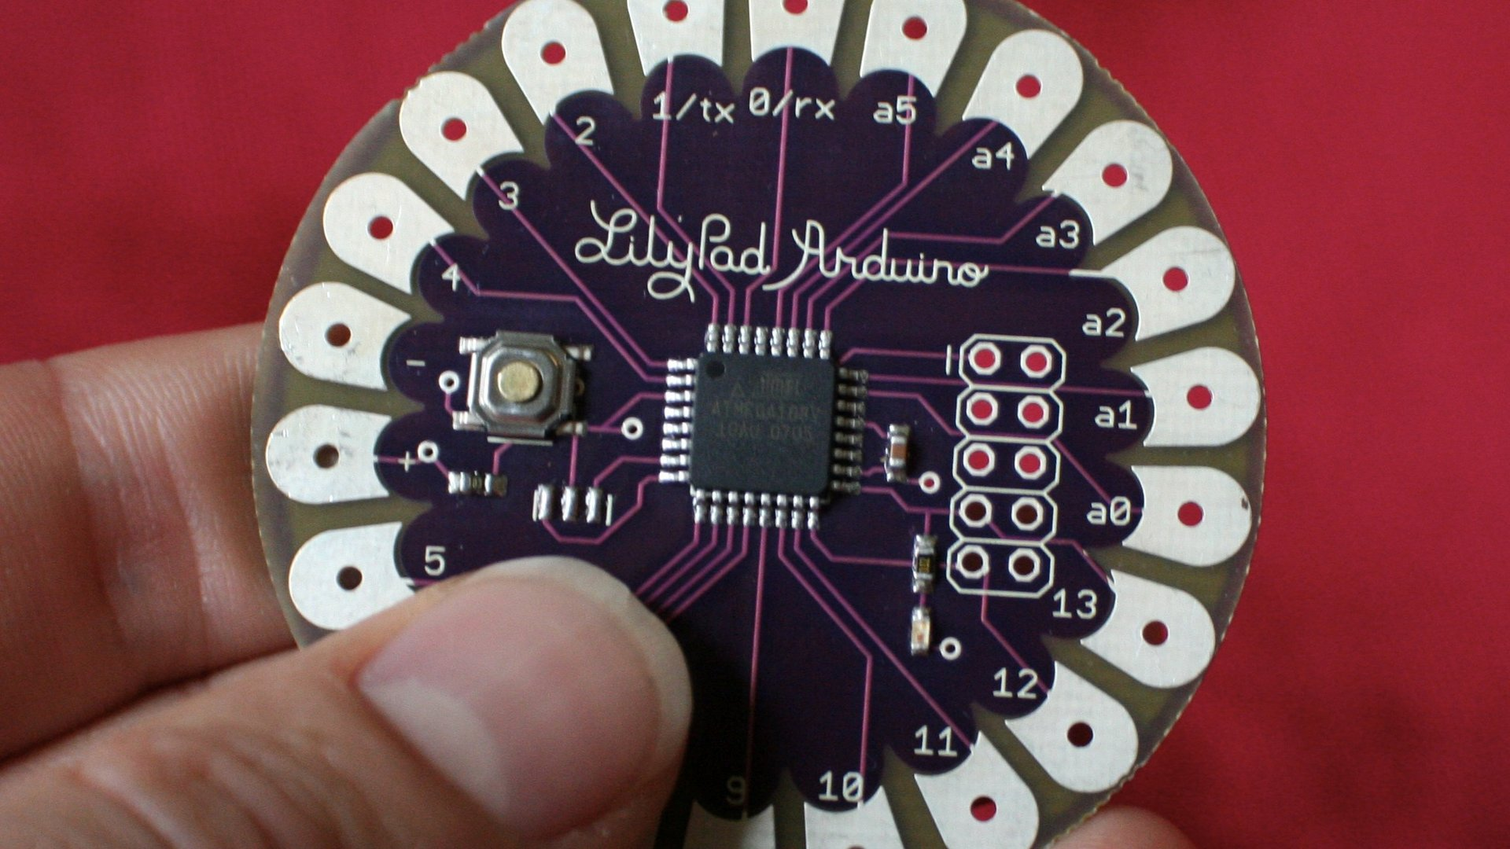

Slide 4


Slide 5


Slide 6
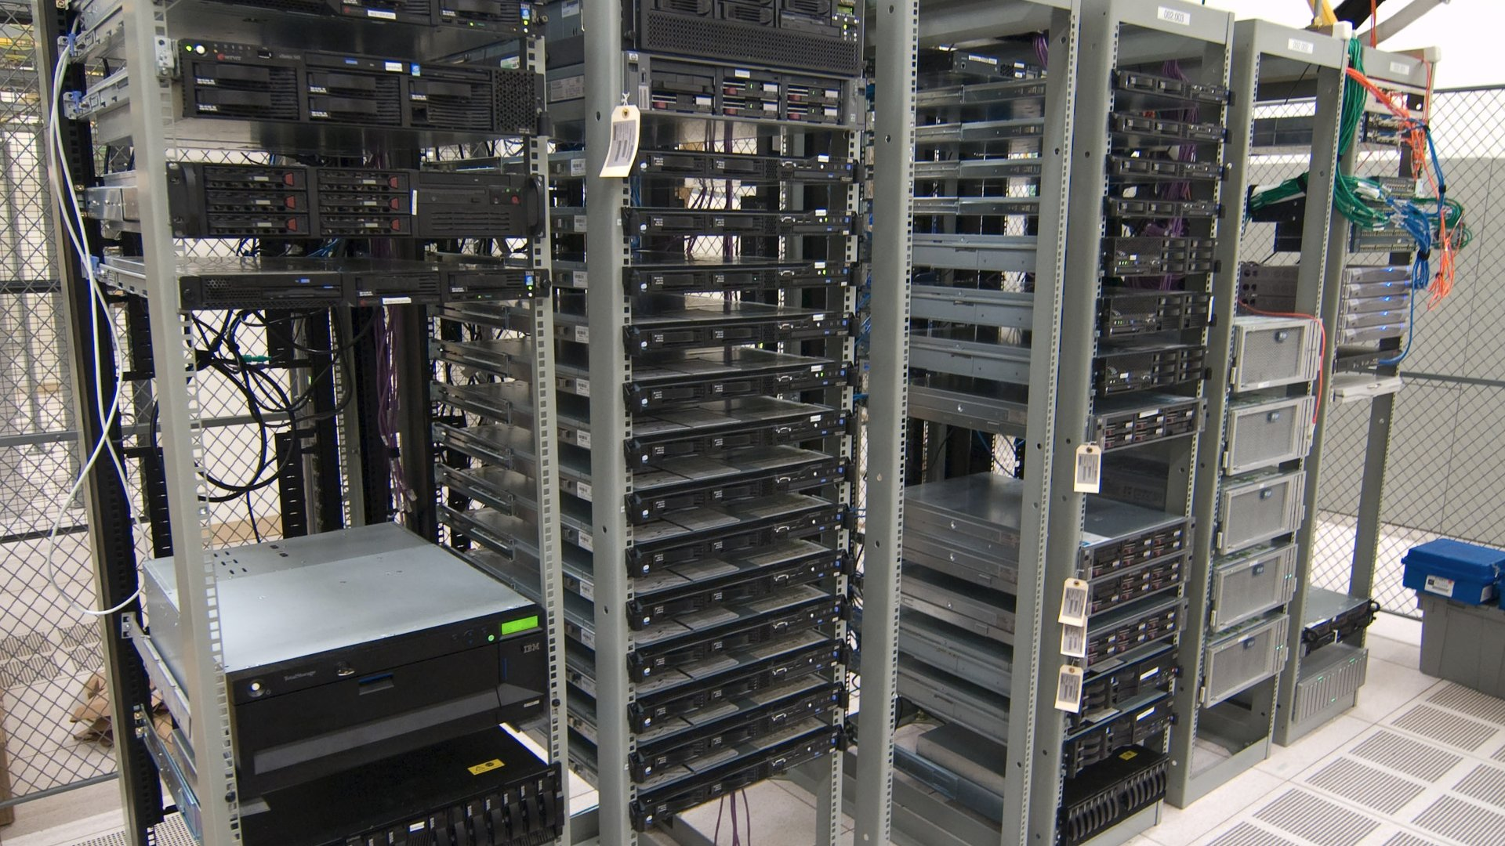

Slide 7
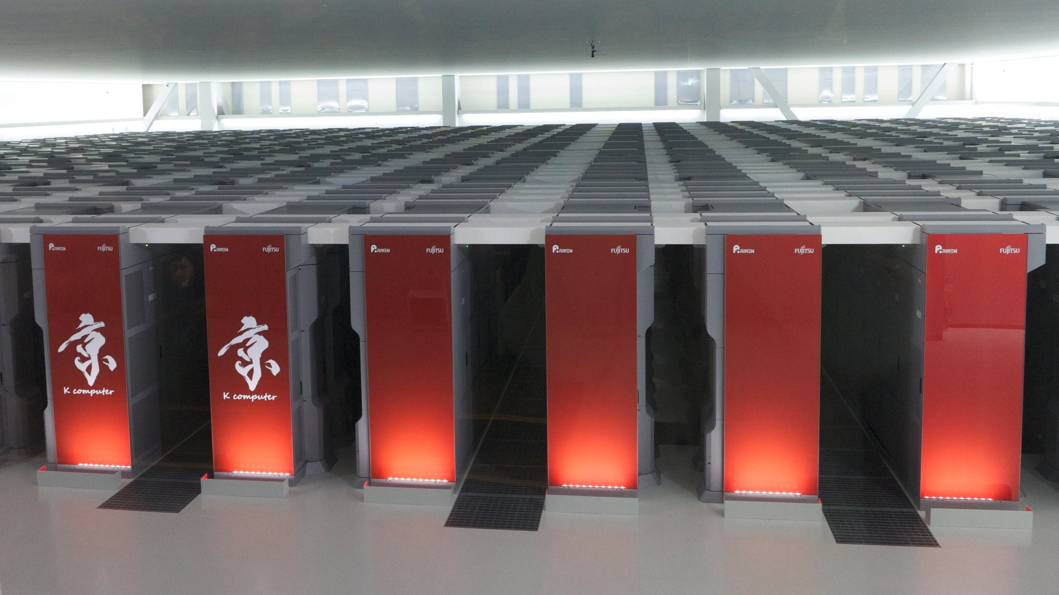

Slide 8
Computerkategorien
Typ | Preis (USD)
Wegwerfcomputer | 0.5
Mikrocontroller | 5
Mobile Computer, Spielkonsolen | 50
Personal Computer (PC | 500
Server | 5’000
Grossrechner (Mainframe) | 5’000’000
Supercomputer | 100’000’000
Quelle: Andrew S. Tanenbaum und Todd Austin: Rechnerarchitektur, 2014, 6. Auflage, S. 49

Slide 9
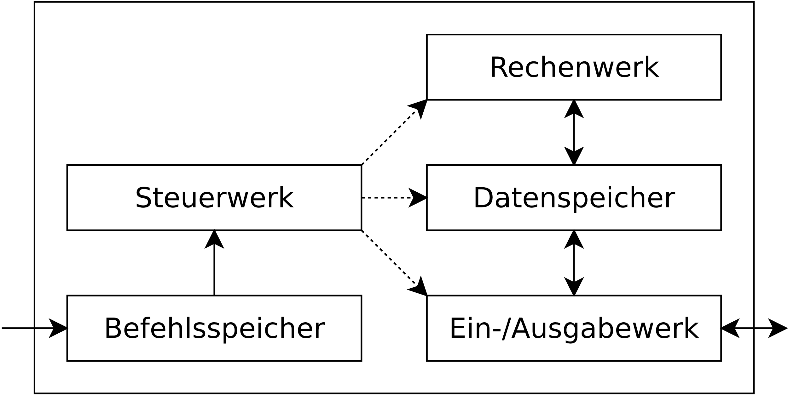
Harvard-Architektur

Slide 10
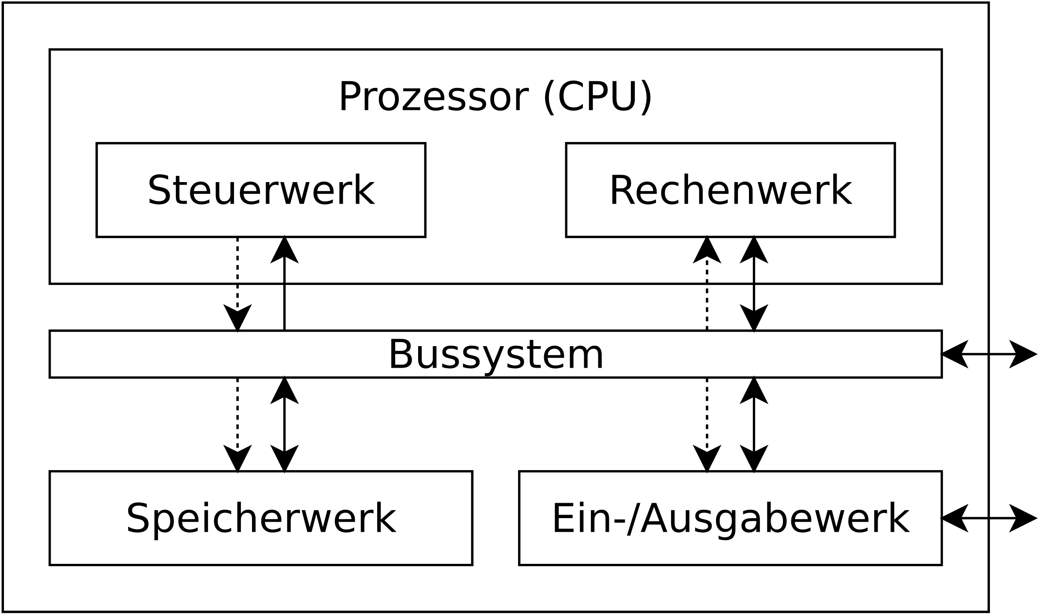
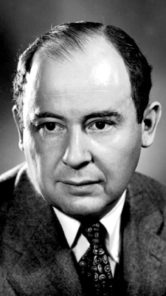
Von Neumann-Architektur

Slide 11
Ebenen
Helligkeit eines Bildes um 10% erhöhen.
???
Zahlen einlesen, addieren, speichern, ausgeben.

Slide 12
Ebenenmodell
Ebene | Wissenschaft
5 | Psychologie
4 | Humanbiologie
3 | Zellbiologie
2 | Biochemie
1 | Chemie
0 | Physik

Slide 13
Ebenenmodell
Ebene | Befehlsausführung im Computer
6 | Hochsprache
5 | Assemblersprache
4 | Betriebssystem
3 | Befehlssatz
2 | Mikroarchitektur
1 | Digitale Logik
0 | Hardware

